Slide 1
Instituto Municipal de Vivienda San Francisco del Rincón, Guanajuato Informe Anual de Actividades Agosto 2021. Director General Lic. Amanda Apolinar Muguel

Slide 2
Fundamento articulo 17 fracción IX del Reglamento para la Constitución del Instituto Municipal de Vivienda IMUVI, San Francisco del Rincón,Gto.

Slide 3
Asentamientos Humanos Regularizados

Slide 4
Escrituras terminadas
Hasta el día de hoy se han terminado 167 escrituras, entregadas 159 con las cuales se dio seguridad y legalidad jurídica a los poseedores de lotes y/o viviendas. Resultando beneficiadas 752 personas.
Colonias Beneficiadas:
*Predio Rio Santiago
*Nueva Santa María.
*Purísima Concepción

Slide 5
Escrituras en trámite con notarios públicos
19

Slide 6
Escrituras pendientes de tramite ante el IMUVI
21

Slide 7
Asentamientos Humanos en proceso de Regularización

Slide 8
Asentamientos Humanos en proceso de Regularización.
ASENTAMIENTOS EN PROCESO DE REGULARIZACIÓN
ASENTAMIENTO | TOTA LOTES A REGULARIZAR | SUPERFICIE A REGULARIZAR | PERSONAS BENEFICIADAS | ÁREAS DE DONACIÓN
Nueva Santa María II Sección | 77 | 25,391.56 Mt2 | 347 | 1

Slide 9
Escrituración de predio propiedad
del IMUVI y del Municipio.

Slide 10
Escrituras terminadas
Terminado 12 escrituras ya entregadas se dio seguridad y legalidad jurídica a los poseedores de lotes y/o viviendas. Resultando beneficiadas 54 personas.
Colonias Beneficiadas:
*Purísima Concepción
* Fraccionamiento San Miguel

Slide 11
Acciones realizadas

Slide 12
Acciones realizadas en oficina
Se creo 1 bases de datos; Que contiene toda la información de los predios propiedad del IMUVI

Slide 13
Acciones realizadas en oficina
Se creo 1 bases de datos; Que contiene la información de los expedientes que se encuentran en el archivo
Instituto Municipal de Vivienda
Relación de Expedientes contenidos en el Archivo
No. caja | Contenido de caja | N. de Expedientes. | No. de Manzana | LOTES NO. | STANTERIA | COLOR

Slide 14
Acciones realizadas en oficina
Se ha dado respuesta a 135 solicitudes de orden de escrituración

Slide 15
Levantamiento de Constancias
de Asentamientos Humanos
Se llevo a cabo un levantamiento de 35 Constancias de Asentamientos Humanos regularizados, lo anterior con la finalidad de cerciorarnos físicamente de la ubicación de los lotes y manzanas, para girar la orden de escrituración respectiva, en los Asentamientos Humanos denominados:
Niños Héroes.
Los Pedroza
Lázaro Cárdenas
Predio Rio Santiago
Nueva Santa María
Juan Pablo II
Puerta de Santa Rita
Vista Oviedo
Morelos II sección

Slide 16
Trabajos de campo
1.- El día 30 de Septiembre, se realizó el levantamiento para la regularización del Asentamiento Humano denominado “Nueva Santa María II sección”.
2.- El día 01 de Octubre, Se elaboro el levantamiento topográfico complementario de los lotes faltantes, para continuar con los trabajos de regularización de la Comunidad de San Ignacio de Hidalgo.

Slide 17
Comisión Municipal para la Regularización
de Asentamiento Humanos

Slide 18
Reuniones Comisión de Asentamientos
8 sesiones ordinarias virtuales de la Comisión Municipal para la Regularización de Asentamientos Irregulares, donde sean tratado 72 temas que ayudan a la administración y buen funcionamiento del Instituto de Vivienda, además de apoyar a los poseedores de algunos lotes o terreno a tener la certeza y legalidad jurídica de su patrimonio.
64 terminados
8 en proceso

Slide 19
Consejo Directivo del IMUVI

Slide 20
Consejo Directivo del Instituto Municipal de Vivienda
Sean desarrollará 9 sesiones ordinarias del Consejo Directivo del Instituto Municipal de Vivienda, donde sean tratado 98 temas que ayudan a la administración y buen funcionamiento del Instituto de Vivienda, además de que se han autorizado el otorgamiento de 15 escrituras, que dan certeza y legalidad jurídica a los poseedores de lotes de terrenos de Fraccionamiento San Miguel, Purísima Concepción y Niños Héroes.

Slide 21
Consejo Directivo del Instituto Municipal de Vivienda
Se logro la liquidación de un lote de terreno que estaba en cartera vencida

Slide 22
Atención martes de puertas abierta en línea
Se dieron 7 atenciones.
De las cuales todas están concluidas

Slide 23
Atenciones a la ciudadanía
A la fecha se ha brindado 935 atenciones ala ciudadanía por diversos asuntos como lo son:
1.- Asesorías en materia: (Civil, Penal, administrativa y Notarial)
2.- Escrituración
3.- Tramites de Infonavit
4.- Registro Público
5.- Dirección General de Registros Públicos y Notarias

Slide 24
Área Jurídica
Se resolvieron en su totalidad los Juicios

Slide 25
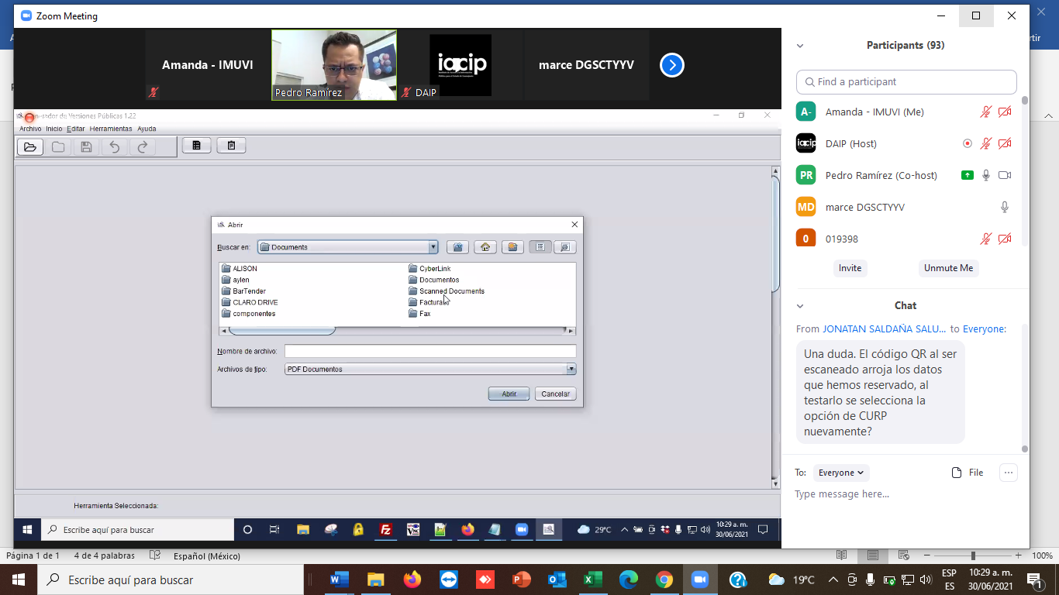
Capacitación del personal del Instituto
1.- Sistema de información Municipal 2.- Transparencia y destino final de la Documentación 3.- Cuenta Pública 2021. 4.- Prevención y vigilancia de brotes en las empresas. 5.- Bienestar Psicológico en el ambiente laboral y nueva normalidad 6.- Reconocimiento de COVId-19 como enfermedad de trabajo 7.- Capacitación de Obligaciones de Transparencia y PTN nivel básico. 8.- Transparencia y destino final de la Documentación. 9.- Capacitación de Versiones públicas y Uso de Test Data

Slide 26
Visitas a Colonias y Comunidades
para verificación de Regularización.
Durante el año que se informan se visitaron las siguientes colonias y comunidades, lo anterior con la finalidad de:
Verificar si cumple con la consolidación.
Conocer la zona .
Pedir documentación

Slide 27
1.- El día 28 de septiembre del año 2020, se acudió a la Comunidad del San Ignacio de Hidalgo.

Slide 28
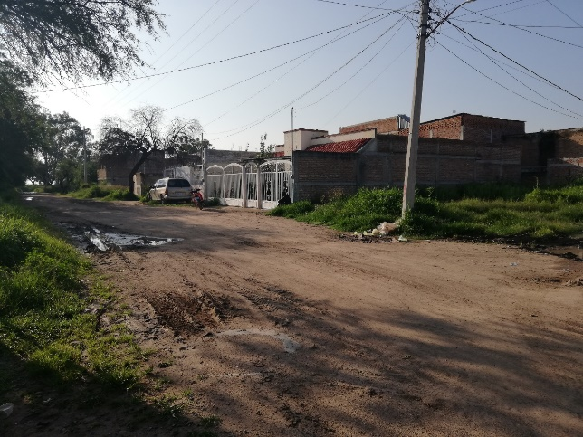
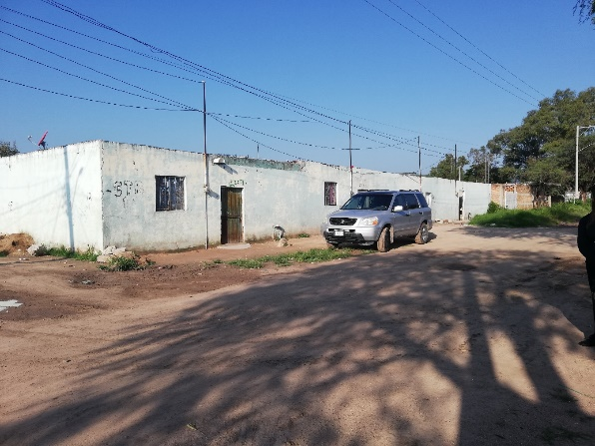
2.- El día 29 de septiembre del año 2020, se acudió al Llano y Anexos.

Slide 29
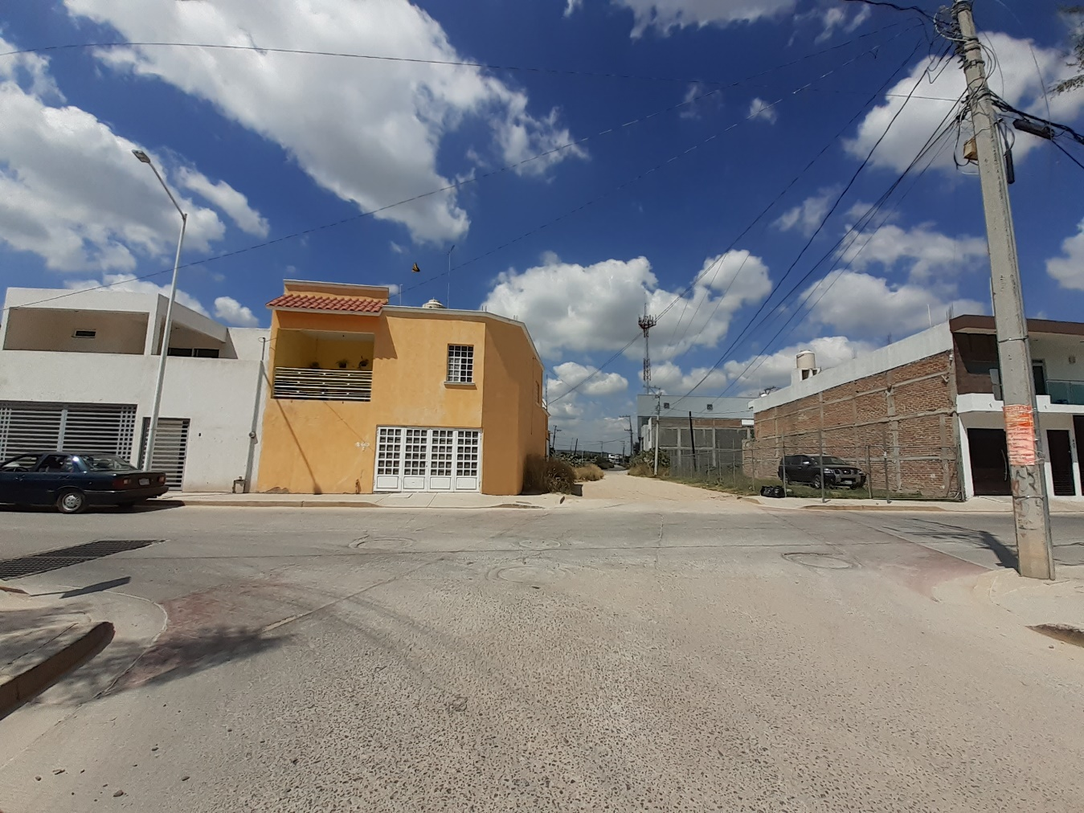
3.- El día 14 de Octubre del año 2020, se acudió a Lomas del Rincón.

Slide 30
4.- El Febrero del año 2021, se acudió a Nueva Santa María II sección.

Slide 31
Apoyo a otras dependencias

Slide 32
Informe anual de actividades, Agosto 2020.
Apoyo a otras dependencias
se apoyó a la Dirección de impuestos inmobiliarios y catastro, a la creación de nuevas cuentas prediales y a la recaudación de las mismas.

Slide 33
Informe anual de actividades, Agosto 2020.
Apoyo a otras dependencias
se apoyó a la Dirección de Salud Municipal, en la entrega de 100 Kits de limpieza y sanitización, misma que se entregó a los comercios

Slide 34
Informe anual de actividades, Agosto 2020.
Apoyo a otras dependencias
se apoyó a la Dirección de Salud Municipal, en las jornadas de vacunación.

Slide 35
Informe anual de actividades, Agosto 2020.
Apoyo a otras dependencias
se apoyó a la Dirección de SAPAF, en apoyar a personas a la contratación de servicios de Agua Potable.

Slide 36
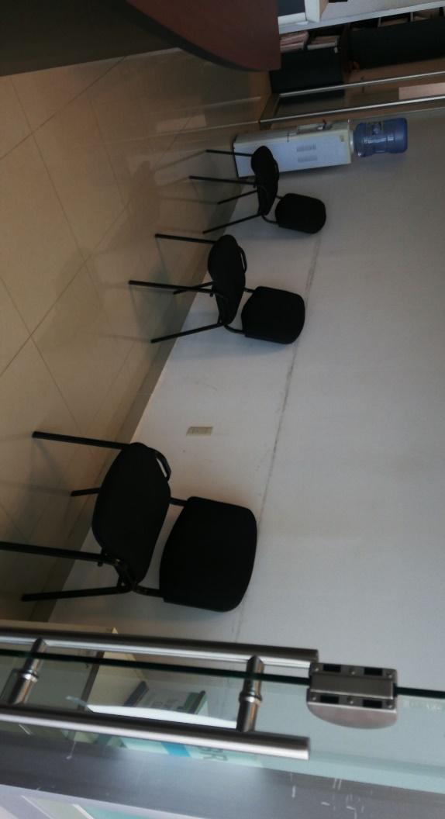
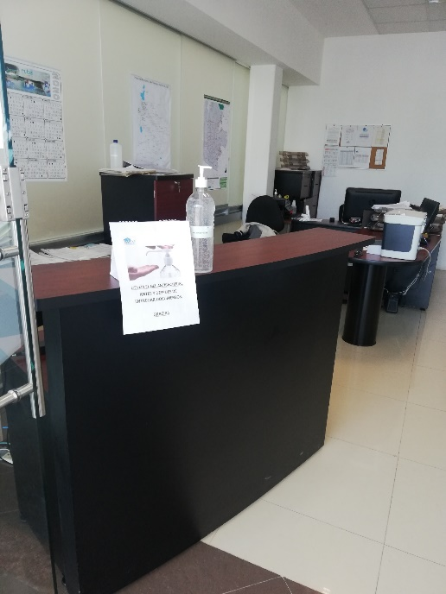
Medidas Preventivas de COVID-19

Slide 37
Proyectos en proceso
1.- Se continua trabajando en coordinación de la Dirección de Predial y Catastro, para escrituras de la Colonia Santa Fe.

Slide 38
Estados Financieros

